Slide 1
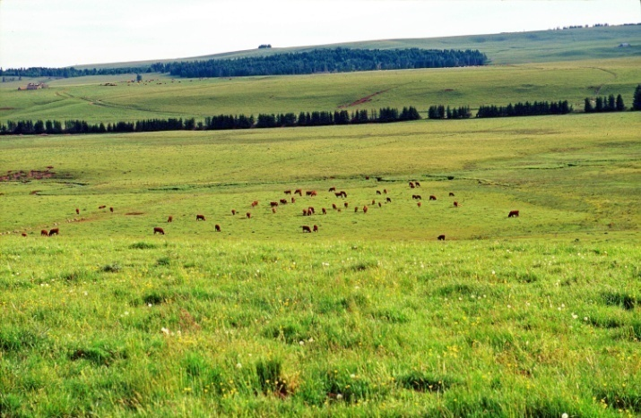
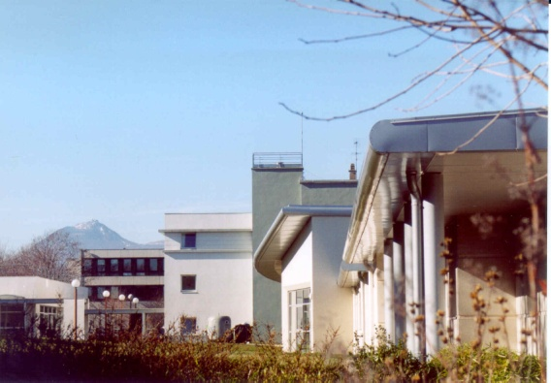
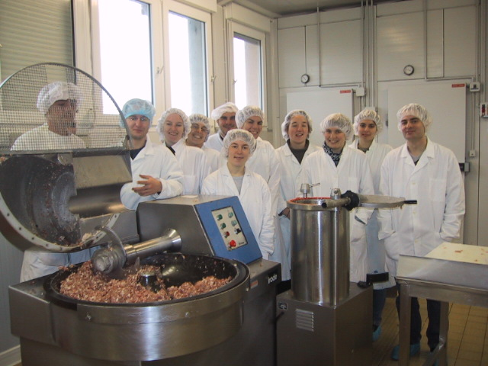
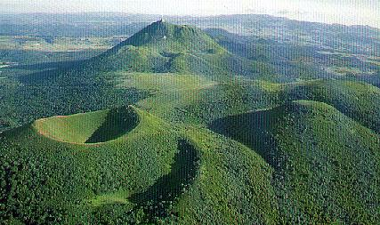
L’enseignement et l’agriculture biologique à VetAgro Sup (campus agronomique)
Description et analyse
18 février 2013 – DGPAAT, « Ambition Bio 2017 » – Formation sur l’AB dans l’ens. Sup. – N. Guix (VAS) –

Slide 2
Plan de l’intervention
Présentation succincte de VetAgro Sup (VAS)
Etat des lieux au sein de VAS : enseignements et agriculture biologique
Analyse et questions

Slide 3
Plan de l’intervention
Présentation succincte de VetAgro Sup (VAS)
Etat des lieux au sein de VAS : enseignements et agriculture biologique
Analyse et questions

Slide 4
VetAgro Sup
Enseignements et AB à VAS
Analyse / Questions
VAS, investi dans la formation en AB
Grand Etablissement né de la fusion de l’ENVL et de l’ENITAC, le 1er janvier 2010;
2 campus et 2 diplômes : campus vétérinaire de Marcy l’Etoile, diplôme de Docteur vétérinaire; campus agronomique de Clermont, diplôme d’ingénieur agronome :
 120 ingénieurs diplômés par an  4 masters, dont « Epat et Food identity » et 3 licences professionnelles, dont « Agriculture Biologique, Conseil et Développement » et « Gestion Durable des ressources en Agriculture »  29 EC, 6 E, 45 ingénieurs et techniciens (Projets recherche en AB)  6 unités de recherche, 7 laboratoires, 3 centres de ressources, dont ABioDoc
 Participation au conseil scientifique de l’AB (E. Josien), au comité de pilotage du RMT DévAB (M. Capitaine), aux CA et CS du Pôle Bio Massif Central (I. Boisdon, M. Capitaine), au réseau Formabio (A. Arnaud-Dupont), au comité de pilotage de la plateforme INRA Bio de Redon (M. Capitaine)

Slide 5
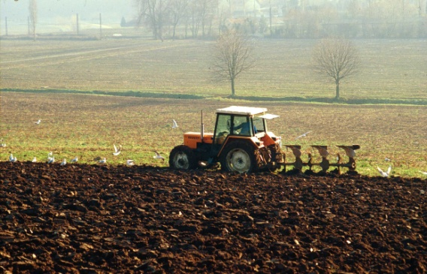
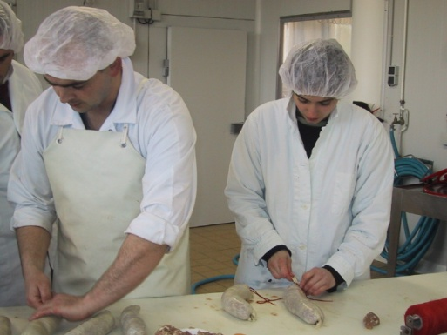
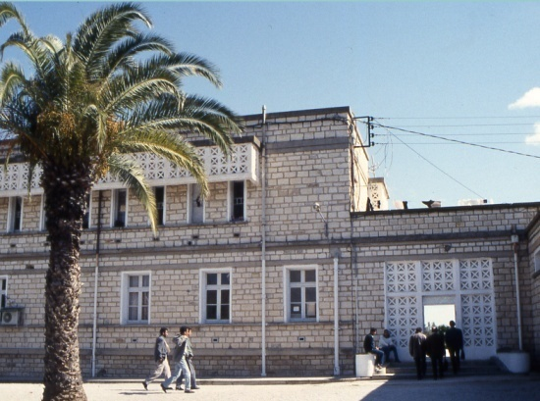
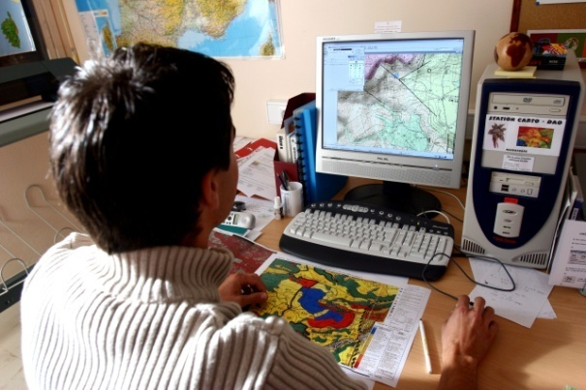
VetAgro Sup
Enseignements et AB à VAS
Analyse / Questions
Déroulement des études
Concours A, B, C, C2, L, P
Stages : 1/3 de la formation
Tronc commun (sem 5, 6 et 7) :
Acquisition des connaissances de base et définition du projet professionnel
1ère année
2 mois en exploitation agricole
Concours D, D-E
2ème année
1 à 2 mois en entreprise AA
Erasmus, coop intern.
Sem 8 : série de modules d’ouverture, approfondissement, complément et ouverture / échanges internationaux
Form. Co.
1 à 2 mois de stage pré-optionnel
Etudiants d’autres écoles
3ème année
Options (sem 9 et 10) : approfondissement (7)
Un public varié (région d’origine, formation d’origine, parcours et projet professionnels)
6 mois de stage de fin d’études
+ possibilité de césure entre les 2ème et 3ème années
En France ou à l’étranger

Slide 6
Plan de l’intervention
Présentation succincte de VetAgro Sup (VAS)
Etat des lieux au sein de VAS : enseignements et agriculture biologique
Analyse et questions

Slide 7
VetAgro Sup
Enseignements et AB à VAS
Analyse / Questions
Recensement des pratiques autour de l’AB
Enquêtés : 37 pers. (dont 29 EC, 6 E, 2 retraités)
Réponses : 19 pers. (dont 15 EC, 3 E, 1 retraité), soit 51 %
Par mail et discussions
Centrée sur le cycle ingénieur, mais ouverture à l’ensemble des formations co-habilitées (Licences Pro et Masters)
Ce qui n’a pas été encore répertorié : nombre de stages (tous niveaux) réalisés dans des structures en AB ou sur des thématiques en AB; nombre de diplômés recrutés dans ce domaine + Nécessité de répertorier ce qui est fait sur le campus vétérinaire ?

Slide 8
VetAgro Sup
Enseignements et AB à VAS
Analyse / Questions
Deux formations clairement identifiées
Certif. d’Etudes Sup en AB
Licence Pro ABCD
(ouverture à la rentrée 2008-2009)
Cycle ingénieur, sem 8 : Module de 3 semaines « Organic farming : different approaches ? » (depuis plusieurs années)
- Généraliste
- Nationale, avec 14 étab partenaires, en 7 sites
Formations initiale, continue, contrats de pro., apprentissage
106 étudiants en 2012-2013 (40 en 2008-2009)
- Généraliste
- 3 semaines
- 20 étudiants environ / an
Notes:
Attention : VAS et pas seulement le cycle ingénieur.

Slide 9
VetAgro Sup
Enseignements et AB à VAS
Analyse / Questions
Un saupoudrage dans de nombreux champs thématiques, sans affichage spécifique
Sciences et technologie du vivant
Sciences économiques, de gestion et du développement territorial
Exploitation agricole et entreprise agro-alimentaire dans leur environnement
Ouverture internationale

Slide 10
VetAgro Sup
Enseignements et AB à VAS
Analyse / Questions
Trois raisons d’implication des EC - E
Sollicitations d’étudiants, nota. pour des travaux choisis par eux
Connaissance de ce qu’est l’AB et d’exemples pertinents pour illustrer les enseignements
- Stages (1ère année : exploitation agricole, IAA; 2ème année : à l’étranger souvent (ex: coop Bolivie); 3ème année : organisme de recherche (ex: GRAB d’Avignon, CREAB) ou associations (ex: Bio équitable / Bio Partenaire)
- Projets collectifs (1ère année : PCE (ex: slowfood) ; 2ème année : module filière; 3ème année: projets d’ingénieurs); 2ème année : module Dev. Durable, module Filières; 3ème année : Projet en EA, module Agriculture et Environnement …
Sollicitations pour des formations continues (ex: enseignants lycées agricoles; Ecocert); partenariat avec le campus vétérinaire
Notes:
Attention : VAS et pas seulement le cycle ingénieur.

Slide 11
VetAgro Sup
Enseignements et AB à VAS
Analyse / Questions
Le bio à VetAgro ?
Sur le cursus ingénieur :
en tronc commun, moins de 10h;
en semestre 8, module Organic farming, environ 75 h;
en options : variable (de qqs heures à une 20aine d’heures)
Au maximum: 105h théorie + plusieurs mois expé prof
Au minimum: environ 10h

Slide 12
Plan de l’intervention
Présentation succincte de VetAgro Sup (VAS)
Etat des lieux au sein de VAS : enseignements et agriculture biologique
Analyse et questions

Slide 13
VetAgro Sup
Enseignements et AB à VAS
Analyse / Questions
Analyse : quelques questions pour avancer ?
- AB = domaine riche d'exemples dans des disciplines variées (depuis les sciences humaines et sociales aux aspects techniques)
MAIS y faire référence implique de connaître ces exemples
➔ Comment diffuser / rendre accessible les connaissances en AB (recherche et développement) ? (préoccupation d’ABioDoc notamment)

Slide 14
VetAgro Sup
Enseignements et AB à VAS
Analyse / Questions
Analyse : quelques questions pour avancer ?
La formation dans le supérieur doit être liée aux activités de recherche des enseignants-chercheurs
➔ Est-il nécessaire que quelques EC soient investis dans des programmes de recherche en AB (sachant qu’il s’agit d’une recherche très souvent participative, qui permet de nourrir les relations avec les professionnels) ? Qu’en est-il aujourd’hui ?

Slide 15
VetAgro Sup
Enseignements et AB à VAS
Analyse / Questions
Analyse : quelques questions pour avancer ?
Si les EC ne sont pas impliqués directement dans des projets de recherche en AB,
➔ Faut-il que l’enseignement sur l’AB soit inscrite dans la politique de l’établissement pour que chacun y fasse référence ?
➔ … faut-il que ce soit une demande expresse de notre tutelle ? …
➔ Comment diffuser / rendre accessible les connaissances en AB (recherche et développement) ?

Slide 16
VetAgro Sup
Enseignements et AB à VAS
Analyse / Questions
Analyse : quelques questions pour avancer ?
L'environnement professionnel est favorable sur Clermont –Fd pour traiter de l'AB (ABioDoc, Pôle Bio Massif Central, associations investies dans l'AB, richesse du tissu socio-économique en AB, Région Auvergne qui soutient activement l'AB...)
➔ Certains établissements peuvent-ils être plus « aptes » à s’engager sur ces formations, ou bien faut-il viser des apports similaires dans chacune des écoles ? (… évolution Ens Sup et Recherche agricole…)

Slide 17
VetAgro Sup
Enseignements et AB à VAS
Analyse / Questions
Analyse : quelques questions pour avancer ?
A VAS, enseignement vétérinaire. Des enseignements et thèses sont réalisées dans ce domaine (avec coll. Campus agronomique).
➔ Quid de la formation sur l’AB dans les écoles vétérinaires ?

Slide 18
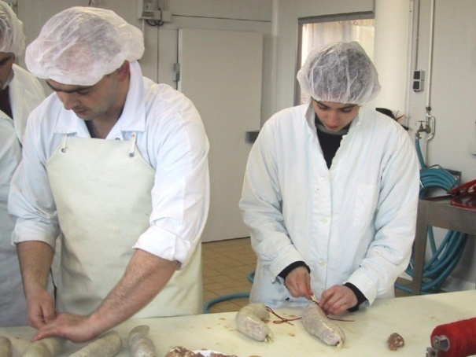
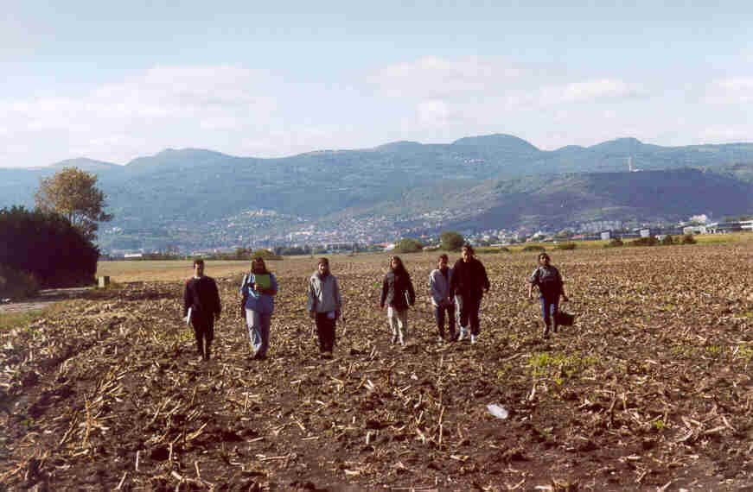
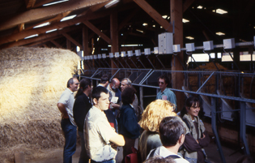
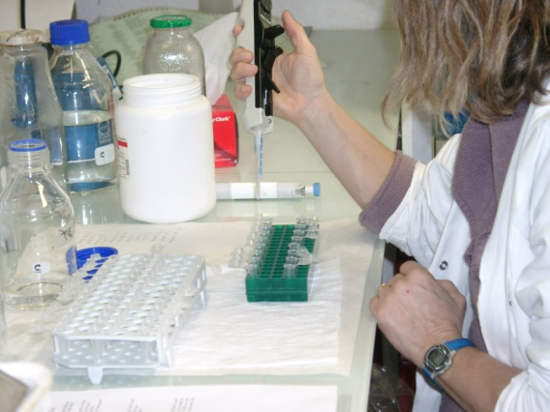
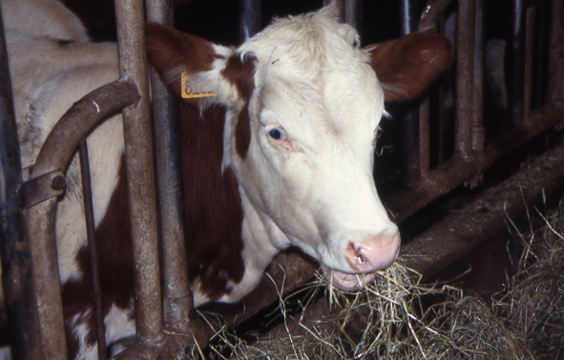
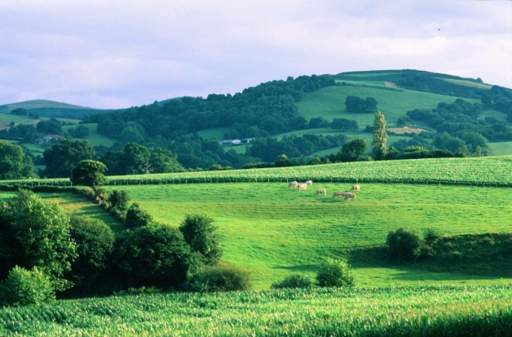
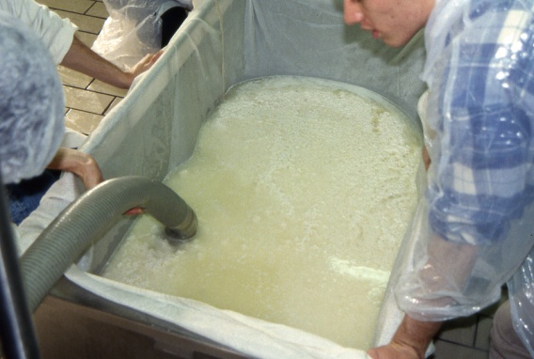
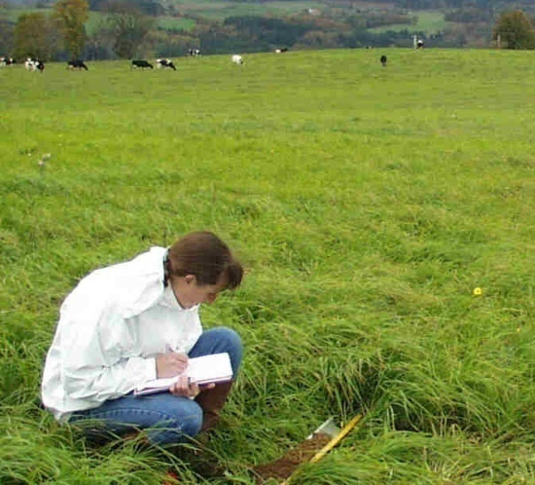
Merci pour votre attention !

Slide 19
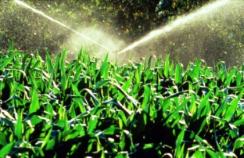
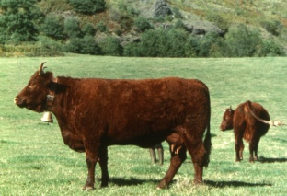
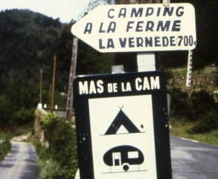
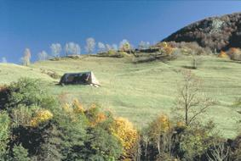
VetAgro Sup
Enseignements et AB
Analyse / Questions
ANNEXE
Départements d’enseignement et options de 3ème année
Agricultures et Espaces – 11 EC, 4 E
Agronomie, productions végétales, environnement
Qualité et économie alimentaires – 10 EC
Commercialisation, marchés agricoles et alimentaires
Génomique, écophysiologie, productions végétales
Aliment Innovation Management Entreprise
Elevages et systèmes de production
Territoire et société – 8 EC, 2 E
Ingénierie du développement territorial
Agriculture, environnement, territoire

Slide 20
VetAgro Sup
Enseignements et AB à VAS
Analyse / Questions
ANNEXE
La petite enquête (mail) (1/2)
Enquêtés : 37 pers. (dont 29 EC, 6 E, 2 retraités)
Réponses : 19 pers. (dont 15 EC, 3 E, 1 retraité), soit 51 %
Faites-vous référence à l'AB dans vos interventions (quelles que soient la nature et la durée de l'intervention) ? (oui / non) :
- si oui :
- cycle ingénieur et semestre (pour les options, merci de préciser) ? master ou licence pro co-habilité ?
- intitulé du module ?
- est-ce vous qui réalisez l'intervention ou un intervenant extérieur (quelle est sa structure ?) ?
- quelle est la thématique traitée ?
- type d'intervention (cours, TD, sortie) ?
- estimation horaire (par exemple, le cours dans lequel vous faites référence à des résultats obtenus en AB dure 2h, et le temps consacré à l'exemple en AB est d'environ 10 min) ?
Notes:
Attention : VAS et pas seulement le cycle ingénieur.

Slide 21
VetAgro Sup
Enseignements et AB à VAS
Analyse / Questions
ANNEXE
La petite enquête (mail) (2/2)
- si non :
- la (les) thématique(s) que vous traitez ne se prête(nt) pas à ce que des exemples issus de l'AB soient présentés (oui / non - développez si besoin);
- il se pourrait que la thématique traitée s'y prête, mais c'est un domaine que vous connaissez trop peu et vous n'avez pas le temps de chercher l'information (oui / non - développez si besoin);
- vous envisagez dans un avenir proche de mobiliser des exemples ou des techniques ou des modalités de gouvernance ou autres issus de l'AB (oui / non - développez si besoin);
- vous ne vous intéressez pas à cette thématique et ne souhaitez pas la développer dans les cours.
Notes:
Attention : VAS et pas seulement le cycle ingénieur.

